Slide 1

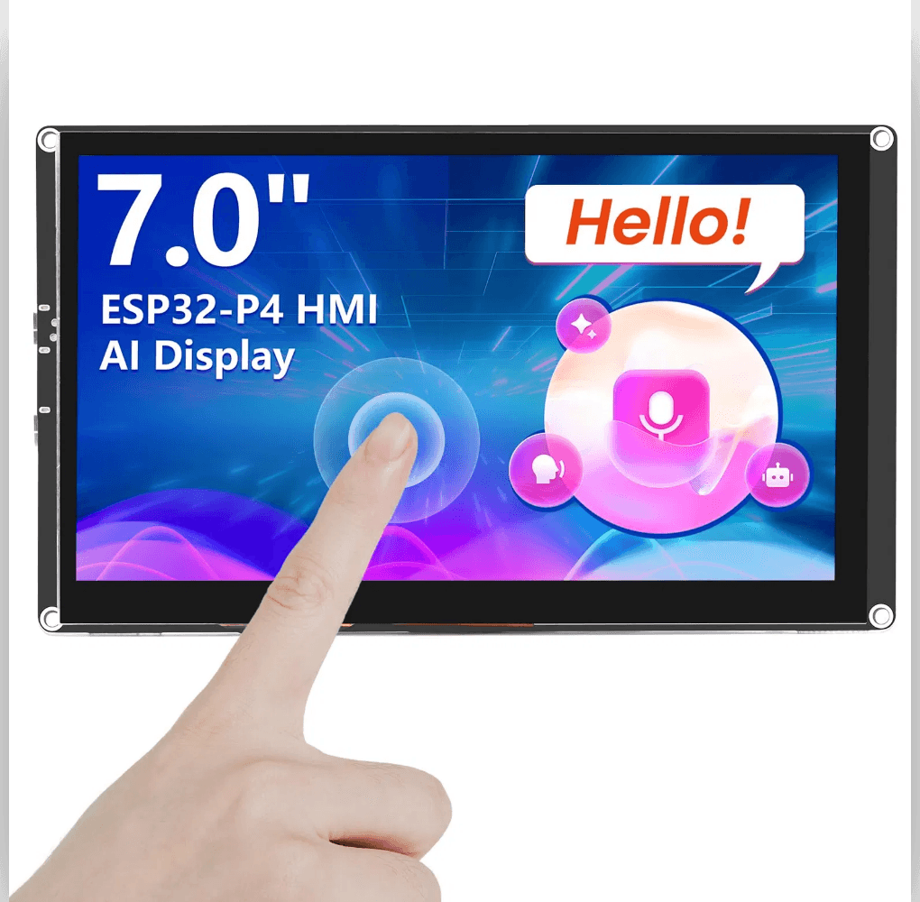

ESP-IDF 導入ガイド
CrowPanel Advanced 7inch V1.1
VS Code × ESP-IDFで始める 画面・タッチ・Wi-Fi検証
regional-engineer / YouTube

Slide 2




最初のゴールは「2つの成功」
Lesson09
Lesson17 station
LCD・タッチ・LVGLの動作を 実機で確認する
2.4 GHz Wi-Fiへ接続し IPアドレスを取得する
まずは「表示できる」と「IPを取れる」を分けて検証する

Slide 3
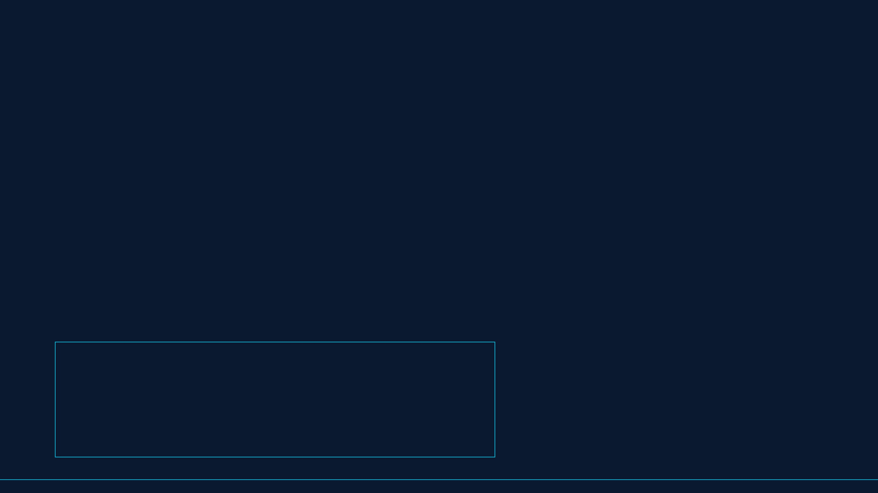




V1.1を固定して始める
対象実機は CrowPanel Advanced 7inch V1.1
使用するのは example / V1.1 / idf-code の公式サンプル
V1.2のSDK設定や配線前提を混ぜない
最初の画面確認
最初のWi-Fi確認
Lesson09
Lesson17 / ESP32_P4-station

Slide 4






開発環境はVS Codeに集約
Visual Studio Code + Espressif ESP-IDF拡張
初回は ESP-IDF v5.4.2系 を選択
Doctor Command で環境が正常なことを確認
正しいSDKバージョンが、最初の再現性を決める

Slide 5






Lesson09でHMIの土台を確認
対象は ESP32-P4：C6ではない
LCD、バックライト、GT911タッチを順に初期化
画面に LED Controller と2ボタンが出れば成功
画面
シリアルログ
LED Controller
LCD init success
LED ON
Touch panel init success
LED OFF

Slide 6




Wi-FiはP4とC6の協調動作
アプリケーションは ESP32-P4 で実行
無線通信はオンボードの ESP32-C6 を利用
V1.1公式の esp_hosted と esp_wifi_remote を使う
ESP32-P4
ESP32-C6
2.4 GHz Wi-Fi
SDIO
無線
アプリケーション
Wi-Fi コプロセッサ
ネットワーク
一般的な単体ESP32用の「WiFi.h」を前提にしない

Slide 7
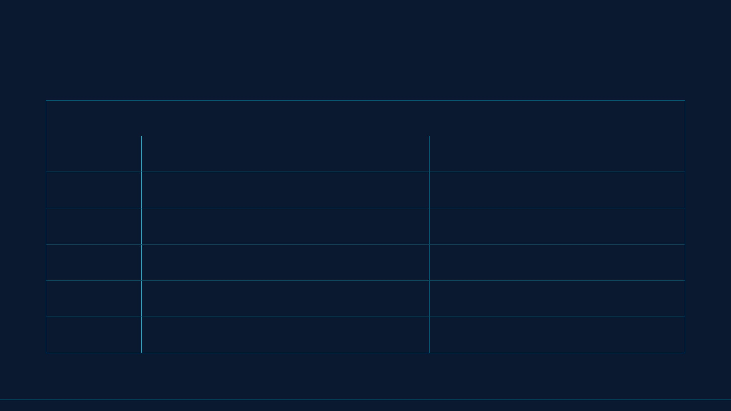






検証は「小さく、順番に」
Step
作業
合格条件
1
Doctorが正常終了
ESP-IDF環境を導入
2
画面とタッチが動く
Lesson09を書込み
3
got ip: が出る
Lesson17を書込み
4
同時に安定動作
画面+Wi-Fiを統合
5
hello / ping / pong
Piと通信
6
日本語カードを表示
AI会話表示

Slide 8






つまずきやすいのは電源と接続先
画面が不安定なら 5 V / 2 A以上 の安定電源を確認
書込みは UART0対応のUSB-to-UART接続 を使う
COMポートが出なければ、まずUSBケーブルを疑う
「ビルド成功」と「実機安定動作」は別の
確認項目

Slide 9
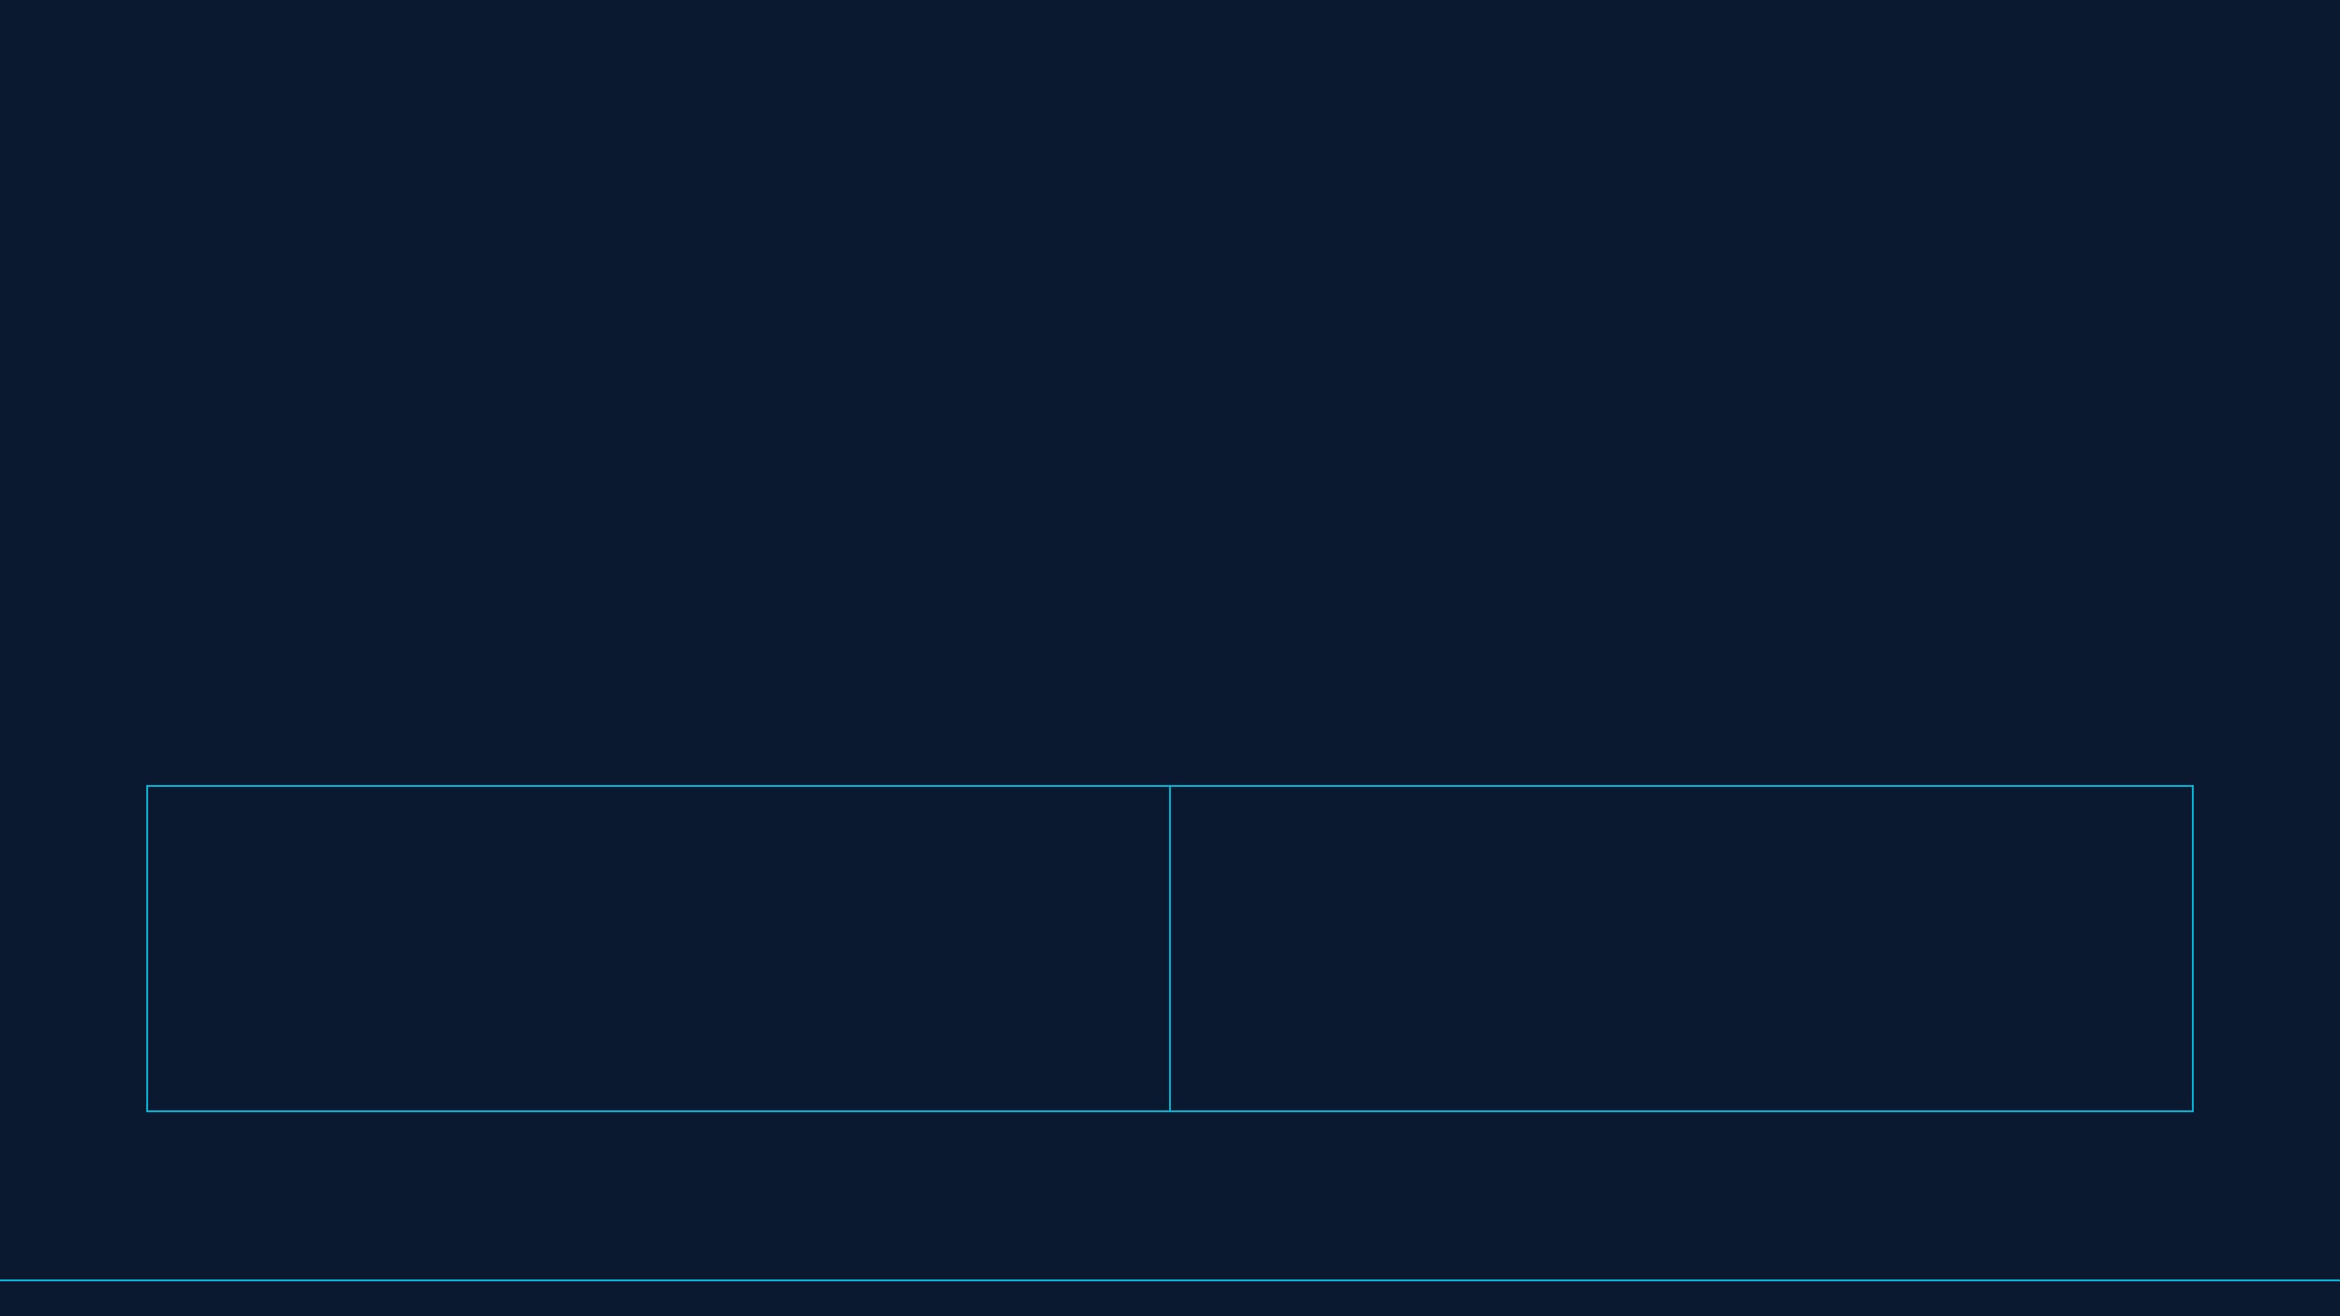





Wi-Fi資格情報は映さない・残さない
SSIDとパスワードは sdkconfig に保存される
stationサンプルは接続情報をシリアルへ出力する
Git公開やYouTube撮影では、ゲストSSIDとログのマスクを徹底
CrowPanelに置くもの
Raspberry Piに置くもの
Wi-Fi資格情報
Pi接続先
Manus/OpenAI APIキー
会話履歴・ログ

Slide 10




最終形は「AI会話の表示HMI」
Manus API / OpenAI API
クラウドAI
HTTPS
Raspberry Pi
会話制御・ログ・APIキー
LAN
CrowPanel V1.1
LVGL表示・タッチ・状態表示
CrowPanelはクラウドAIを直接呼ばない
Raspberry Piが安全なAIオーケストレーターになる

Slide 11
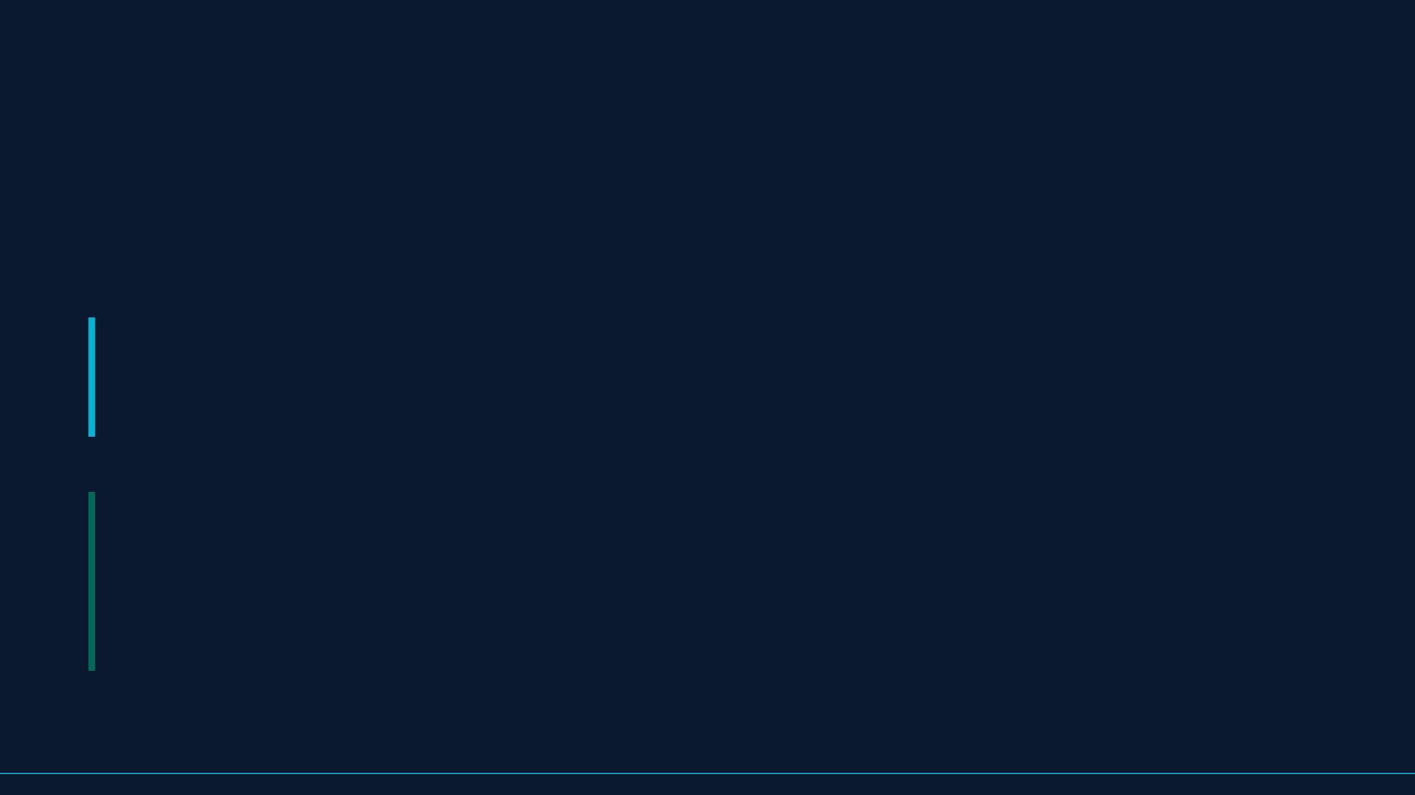
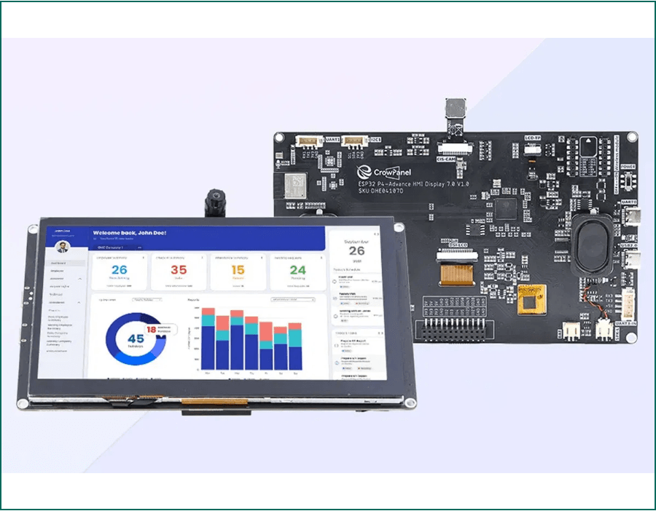
この動画で目指す到達点
公式サンプルを使って、 最初の一歩を確実に成功させる
次回： 画面とWi-Fiを統合し、 Raspberry Piと通信する

Slide 12




公式資料と手順書
Elecrow公式Wiki / V1.1コース資料
Elecrow公式GitHub：example / V1.1 / idf-code
Espressif公式：ESP-IDF Extension for VS Code
詳細な手順書は動画説明欄から

